Slide 1

Пишем код за еду company
Telegram Bot

Slide 2
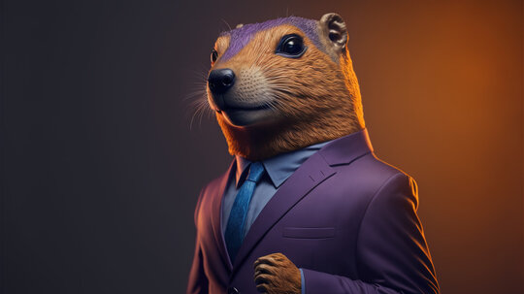
Suslik_3D_Bot
Telegram Bot для формирования и отправки заявки для заказа 3D печати

Slide 3


Хостин
Amvera – это бесплатный хостинг, на котором расположен наш проект.

Slide 4

Библиотеки
1 logging
2 keyboard
3 random
4 telegram

Slide 5

Пробежимся по коду
Он состоит из 254 строк

Slide 6

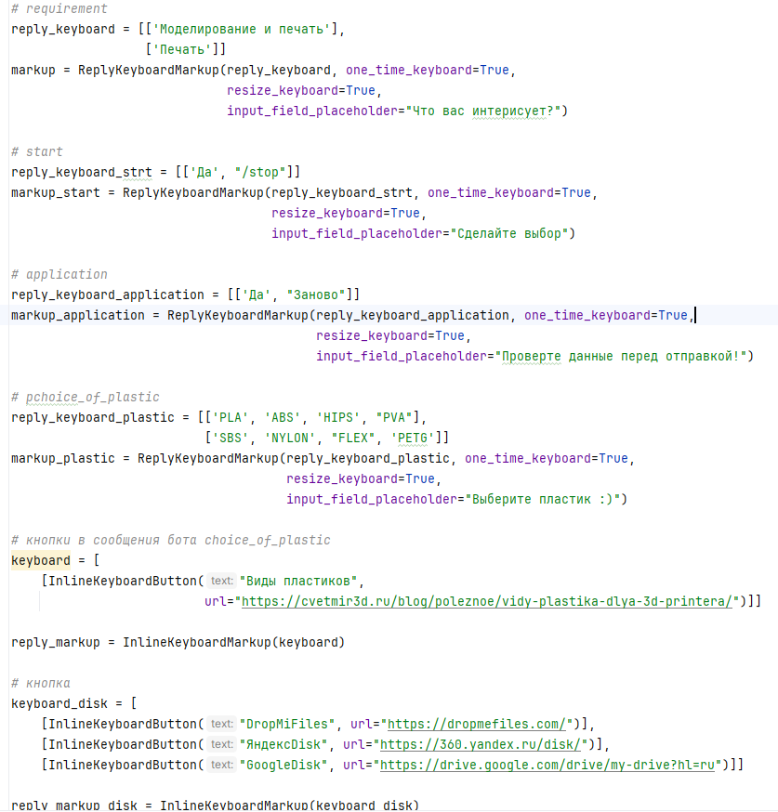
Кнопки
В проекте используются кнопки классов:
1 ReplyKeyboardMarkup
2 InlineKeyboardButton

Slide 7

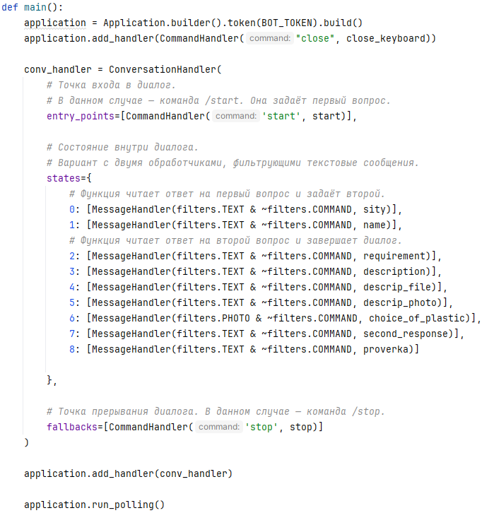
Основная функция
Бот работает по определённому сценарию, который определён модулем ConversationHandler

Slide 8


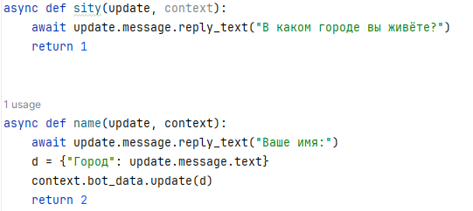
Диалог
Все ответы пользователя сохраняются в временный словарь context.bot_data
Он состоит из: Функции входа в диалог def start
И 7 функций самого диалога

Slide 9

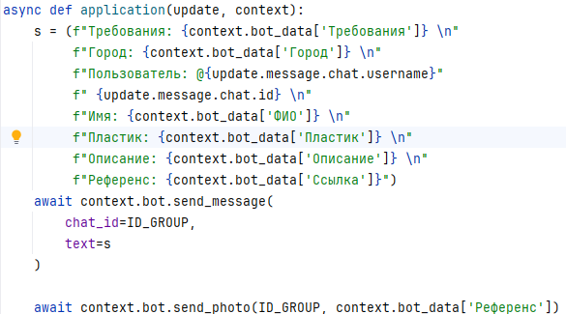
Отправка заявки в общий чат
def application формирует текстовое сообщение и отправляет его в чат по id, также эта функция отправляет картинку которую прикрепил пользователь в диалоге.

Slide 10
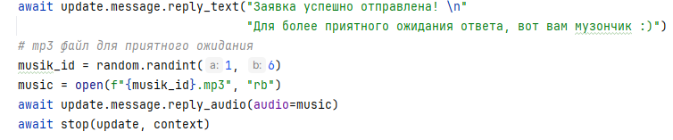

Работа с mp3 файлами
Для более приятного ожидания ответа бот присылает случайную музыку

Slide 11

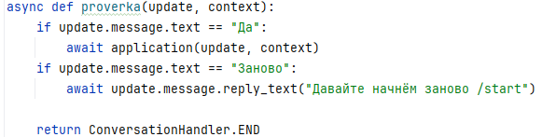
Костыли
Из за неизвестного зависания бота и для изменений данных которые ввёл пользователь пришлось сделать функцию-костыль

Slide 12
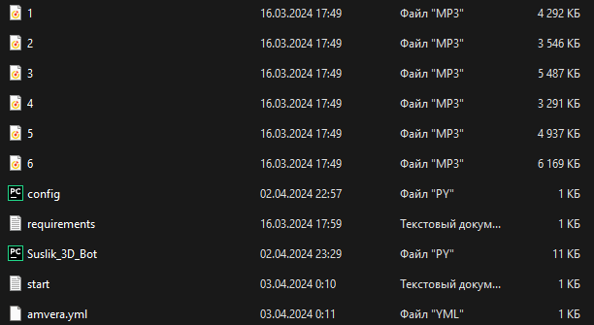
Файлы проекта
1) 6 файлов формата mp3
2) requirements.txt хранит все библиотеки 3) config.py хранит token и id чата
4) Suslik_3D_Bot.py основной файл бота
5) start.txt хранит первое приветственное сообщение
6) amvera.yml хранит config для хостинга

Slide 13

С вами были Пишем код за еду company
Лукин Роман Носов Владимир

Slide 14



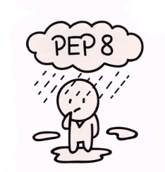

Спасибо за внимание
2022-2024

